Slide 1
ПРЕСМЕТУВАЊЕ ПЕРИМЕТАР И ПЛОШТИНА НА ФОРМИ КОИ МОЖАТ ДА СЕ ПОДЕЛАТ НА ПРАВОАГОЛНИЦИ

Slide 2
Цели на часот: Ученикот
Пресметува периметар и плоштина на форми кои може да се поделат на правоаголници

Slide 3
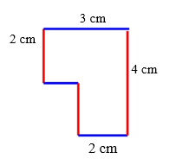
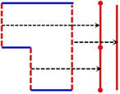
Да пресметаме периметар на фигурата на цртежот.
За да го пресметаме периметарот на дадената фигура, најпрвин треба да ги одредеме димензиите на страните кои не се дадени.
Страната чија должина не е дадена и е во црвена боја ќе ја добиеме кога од 4cm ќе одземеме 2cm. Значи таа е 2cm.
Страната чија должина не е дадена и е во сина боја ќе ја добиеме кога од 3cm ќе одземеме 2cm. Нејзината должина е 1cm.
Периметарот на фигурата е збир од должините на сите страни:
L=2cm+4cm+3cm+2cm+1cm+2cm=14cm

Slide 4
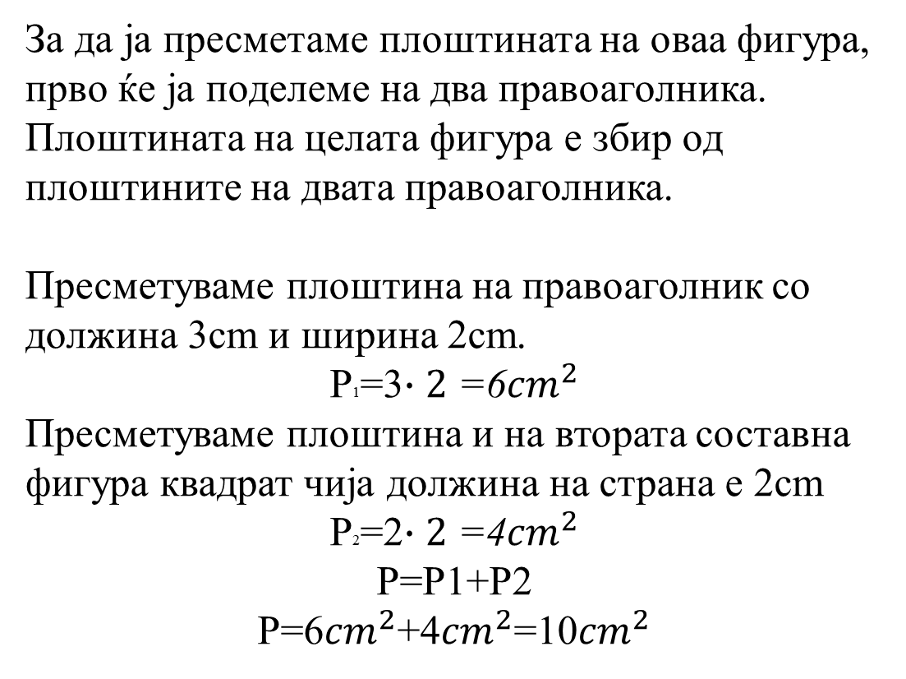
Да ја пресметаме плоштината на дадената фигура.
За да ја пресметаме плоштината на оваа фигура, прво ќе ја поделеме на два правоаголника.
Плоштината на целата фигура е збир од плоштините на двата правоаголника.
Пресметуваме плоштина на правоаголник со должина 3cm и ширина 2cm.
P1=3$∙2$ =6${cm}^{2}$
Пресметуваме плоштина и на втората составна фигура квадрат чија должина на страна е 2cm
P2=2$∙2$ =4${cm}^{2}$
P=P1+P2
P=6${cm}^{2}$+4${cm}^{2}$=10${cm}^{2}$

Slide 5
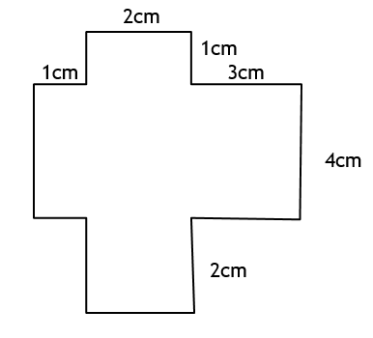
Пресметај периметар и плоштина на дадената составна фигура.
2cm
За да пресметаме периметар треба да ги одредеме должините на страните кои не се дадени.
1cm
1cm
3cm
4cm
1cm
2cm
4cm
1cm
3cm
L=2cm+2cm+3cm+4cm+3cm+1cm+2cm+1cm+1cm+4cm+1cm+2cm=26cm
2cm
2cm

Slide 6
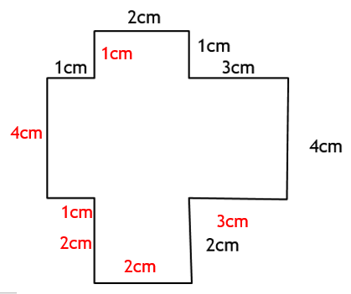
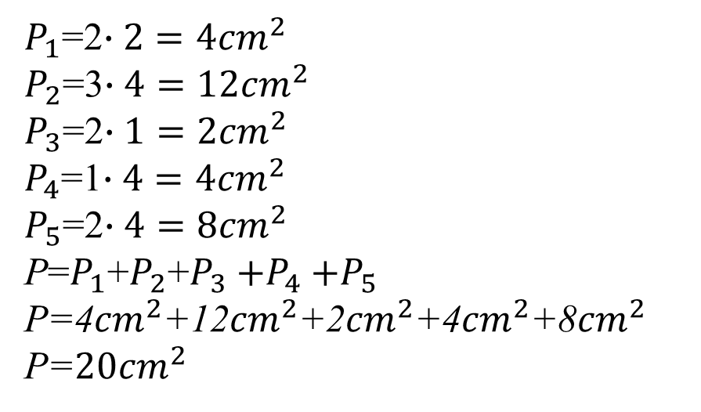
За да ја одредеме плоштината на составната фигура ќе ја поделеме на правоаголници, ќе ги пресметаме плоштините на тие правоаголници и ќе ги собереме.
$P_{1}$=2$∙2=4{cm}^{2}$
$P_{2}$=3$∙4=12{cm}^{2}$
$P_{3}$=2$∙1=2{cm}^{2}$
$P_{4}$=1$∙4=4{cm}^{2}$
$P_{5}$=2$∙4=8{cm}^{2}$
P=$P_{1}$+$P_{2}$+$P_{3}{+P}_{4}{+P}_{5}$
P=4${cm}^{2}$+12${cm}^{2}$+2${cm}^{2}$+4${cm}^{2}$+8${cm}^{2}$
P=$20{cm}^{2}$

Slide 7
Домашна работа: Од Учебник на страна 156 задача 1 под г), д) и ѓ), да пресметате периметар и плоштина.
Наставник: Марина Серафимова

